Slide 1
W3C及验收汇报
汇报：周楠坤

Slide 2
目录
CONTENTS
01
W3C认证
02
验收

Slide 3
PART 1
W3C验证过程

Slide 4
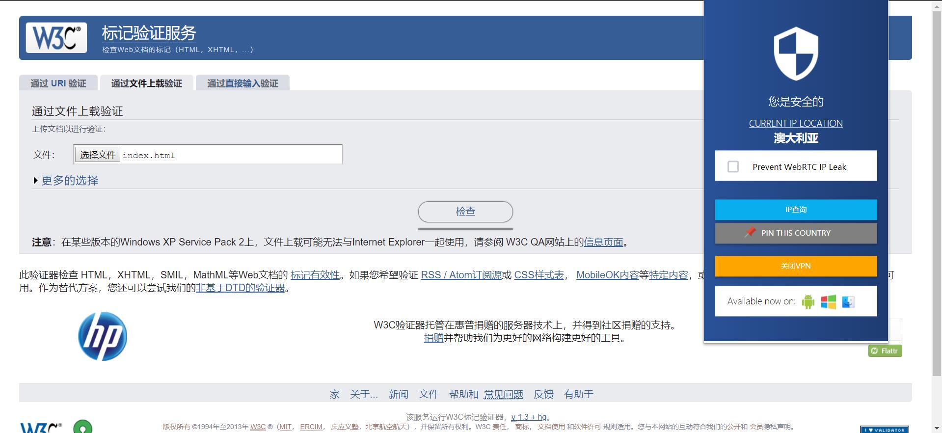
W3C验证过程
W3C网站验证没反应
点击检查后并没有反应…幸好我有科学上网工具，顺利解决这个问题。

Slide 5
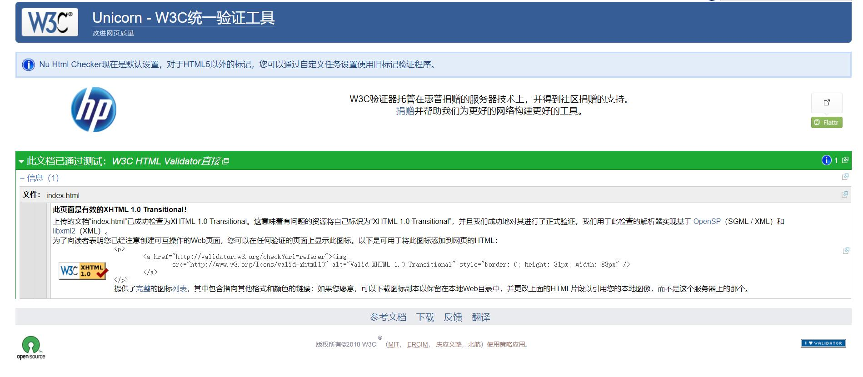
W3C验证过程
主页检测只有一个错误
检查后是外链的优酷代码属于html5，但我代码基于XHTML 1.0

Slide 6
W3C验证过程
W3C通过
修改代码后主页就通过了…..
分页的代码也没有什么问题，基本上就是图片没有加alt，修改完成后所有的代码都经过了W3C的验证。

Slide 7
PART 2
验收过程

Slide 8
验收过程
第一次去验收是在星期六，但对方没在，扑了个空

Slide 9
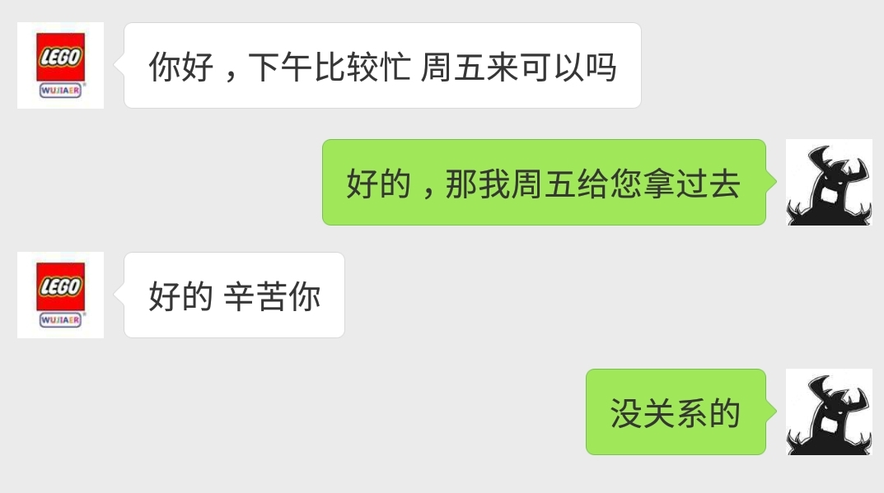
年度工作概述
CLICK TO ADD CAPTION TEXT
Please replace text, click add relevant headline, modify the text content, also can copy your content to this directly.。
第二次在微信上沟通，对方表示很忙，只有星期五有时间，所以验收并没完成
Please replace text, click add relevant headline, modify the text content, also can copy your content to this directly.。
请替换文字内容
Please replace text, click add relevant headline, modify the text content, also can copy your content to this directly.。
Please replace text, click add relevant headline, modify the text content, also can copy your content to this directly.。

Slide 10
PART 3
总结

Slide 11
总结
注意编写代码习惯，图片里要写alt，
ul下不能包含div
Link以 />结束
01
02
与客户之间要及时沟通，
确定好对方是否有时间再出发，以免扑空
03
04
一个人做所有事情真的有点累

Slide 12
THANK YOU
感谢聆听，批评指导

